Slide 1
Controle Interno

Slide 2
Origem da Controle Interno
Segundo BLOK (2020), o Comitê de Procedimentos de Auditoria do Instituto Americano de Contadores Públicos Certificados (AICPA – American Institute of Certified Public Accontants), define controle interno como “o plano da organização e todos os métodos e medidas coordenadas, aplicadas a uma empresa, a fim de proteger seus bens, conferir a exatidão e a fidelidade de seus dados contábeis, promover e estimular a obediência às diretrizes administrativas estabelecidas”.

Slide 3
Controle Interno
As políticas de controle interno são fundamentais para alcançar a transparência na gestão dos gastos públicos. Traçando a linha histórica do controle interno do Brasil mostra que o foco na construção do pensamento de integridade, bem como os sistemas de controle interno ocorreu pouco antes da promulgação da Carta Magna de nosso país. Normatizando de forma clara a estrutura, ações e prazos necessários para implementar o plano de integridade.

Slide 4
Controle Interno
Art. 74. Os Poderes Legislativo, Executivo e Judiciário manterão, de forma
integrada, sistema de controle interno com a finalidade de:
I - avaliar o cumprimento das metas previstas no plano plurianual, a execução dos programas de governo e dos orçamentos da União;
II - comprovar a legalidade e avaliar os resultados, quanto à eficácia e eficiência, da gestão orçamentária, financeira e patrimonial nos órgãos e entidades da administração federal, bem como da aplicação de recursos públicos por entidades de direito privado;
III - exercer o controle das operações de crédito, avais e garantias, bem como
dos direitos e haveres da União;
IV - apoiar o controle externo no exercício de sua missão institucional.
§ 1º Os responsáveis pelo controle interno, ao tomarem conhecimento de qualquer irregularidade ou ilegalidade, dela darão ciência ao Tribunal de Contas da União, sob pena de responsabilidade solidária.
§ 2º Qualquer cidadão, partido político, associação ou sindicato é parte
legítima para, na forma da lei, denunciar irregularidades ou ilegalidades
perante o Tribunal de Contas da União. (BRASIL, 1988)

Slide 5
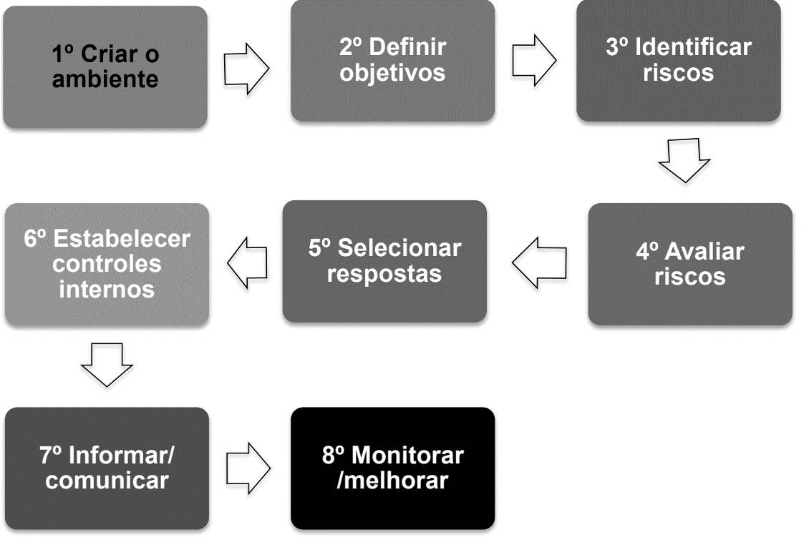
Controle Interno

Slide 6
Controle Interno Público
Segundo ALEXANDRINO e PAULO (2017, p. 949) o Controle Interno na Administração Pública é exercido dentro de um mesmo Poder por meio de conjunto de ferramentas que o próprio ordenamento jurídico estabelece, como visto na norma constitucional supracitada, realizados por órgãos de controle e fiscalização

Slide 7
PONTOS PRINCIPAIS ABORDADOS NA AULA
Origem da Controle Interno
Finalidade do Controle Interno
Controle Interno Público

